Slide 1
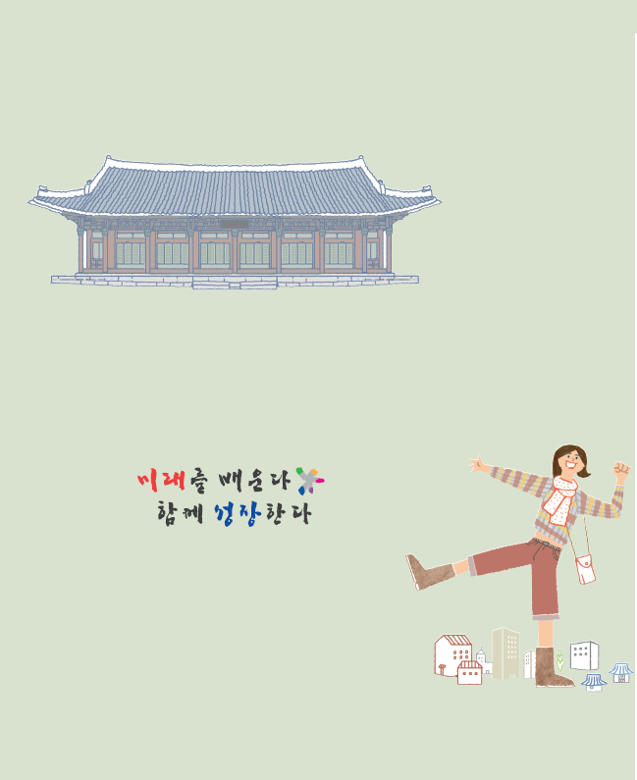


Slide 2
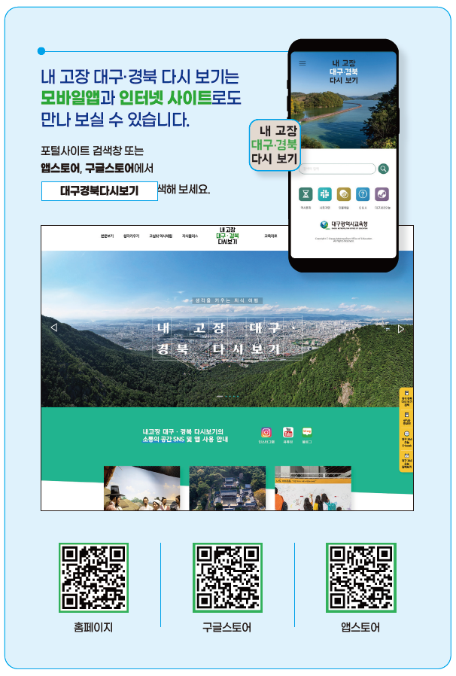
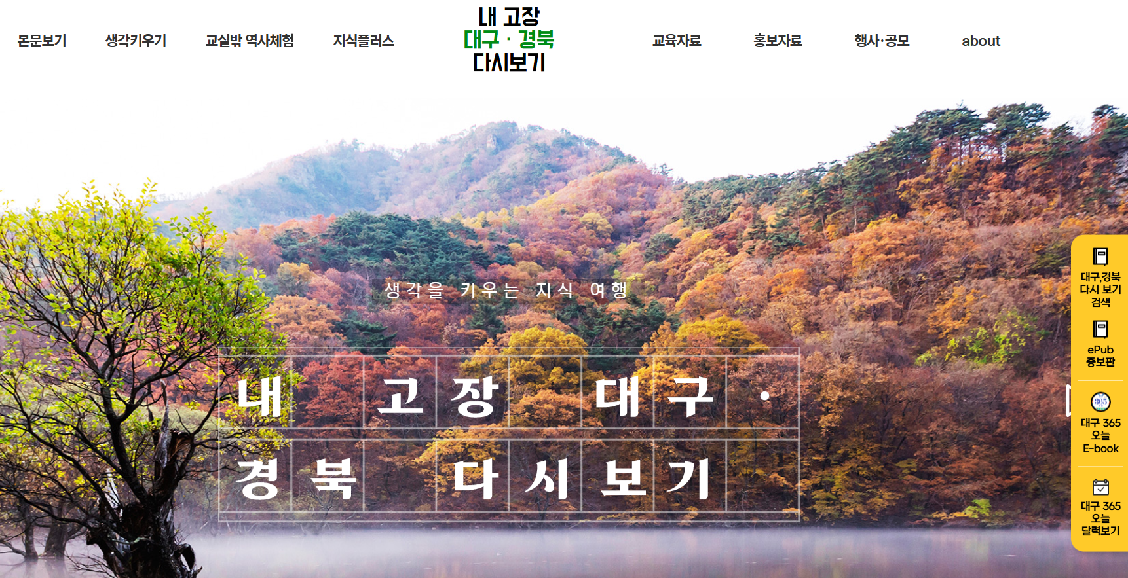
내 고장 대구·경북 다시보기 (사이트 주소: https://daegubook.com)

Slide 3


Slide 4

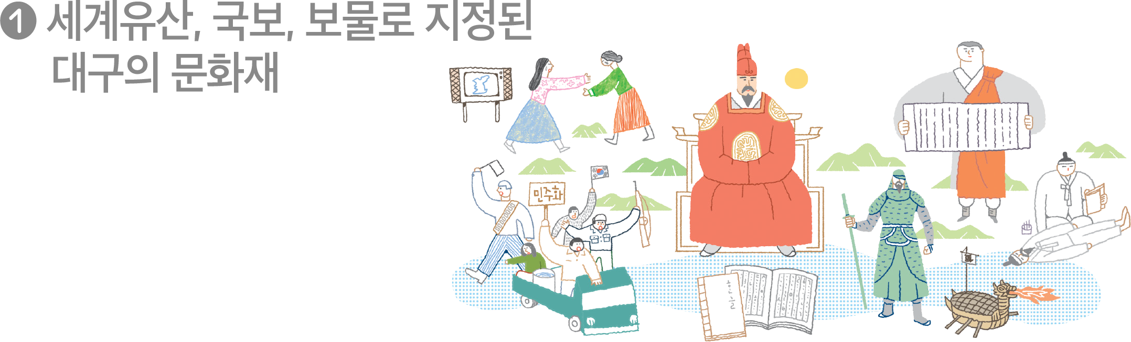
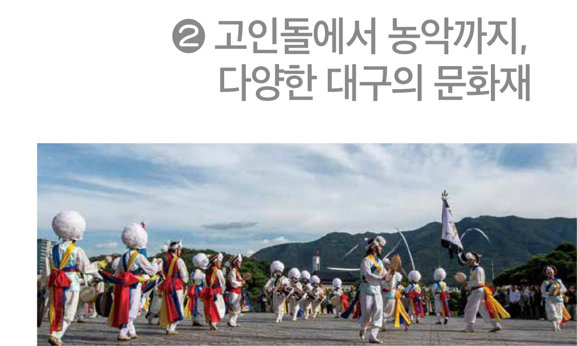
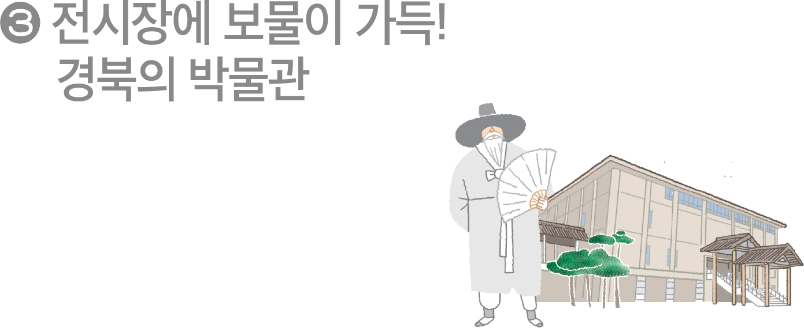

Slide 5



내가 방문한 적이 있는 대구나 경북의 문화재를 생각나는 대로 적어보자.

Slide 6



배움 주제
대구에 있는 문화재에는 어떤 것이 있는지 알아보고 문화재의 역사적 가치를 알 수 있다.
활동1
세계유산, 국보, 보물로 지정된 대구의 문화재는 무엇이 있을까?
활동 내용
활동2
고인돌에서 농악까지, 다양한 대구의 문화재
활동3
경북의 박물관은 어떤 것이 있을까?

Slide 7

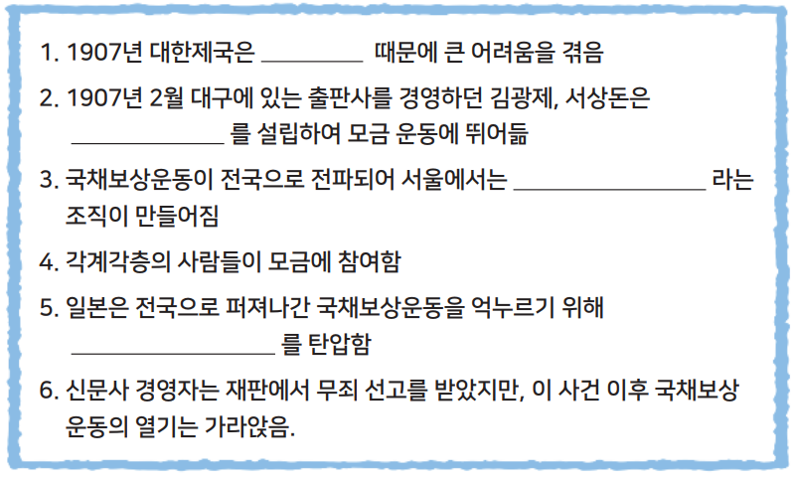
1
.
세계유산, 국보, 보물로 지정된 대구의 문화재
국채보상운동을 정리한 것을 보고 빈칸에 들어갈 말을 적어보자
일본에게 빌린 국채
단연회
국채보상기성회
대한매일신보사

Slide 8
1
.
세계유산, 국보, 보물로 지정된 대구의 문화재
유네스코가 국채보상운동 기록물을 세계기록유산으로 등재한 이유는?
나라가 위기에 빠졌을 때 국민들이 자발적으로 연대의식을 가지고 나라를 구하려고 애쓴 세계적 모범사례라고 판단하였기 때문

Slide 9
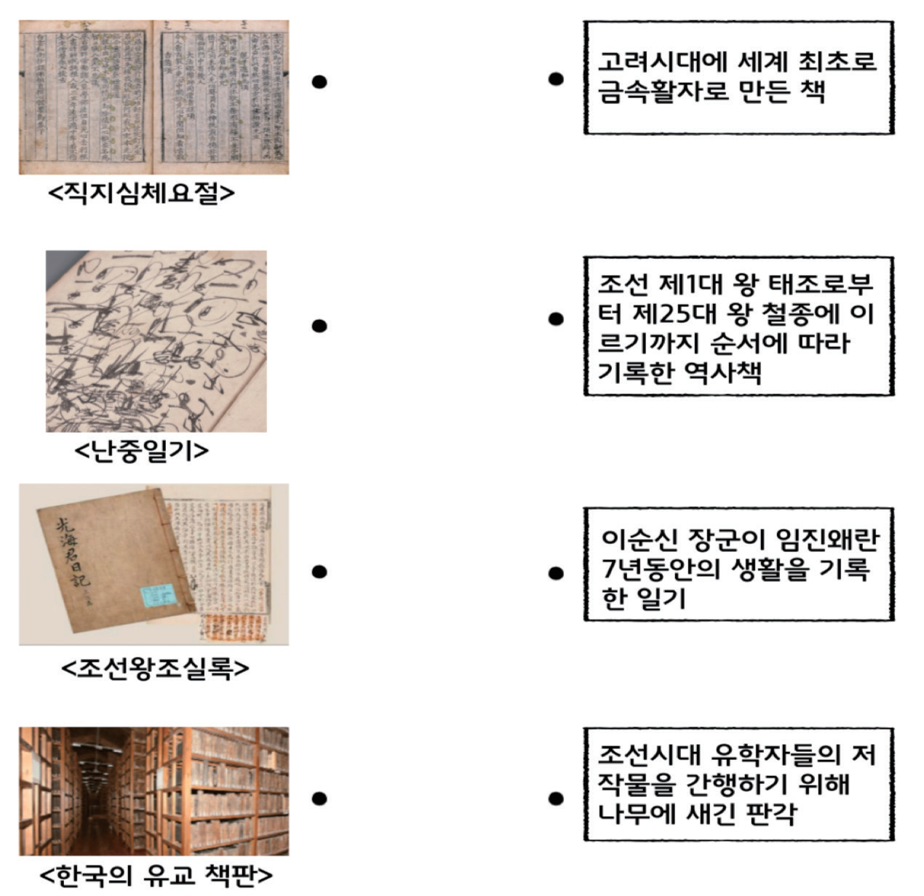
1
.
세계유산, 국보, 보물로 지정된 대구의 문화재

Slide 10

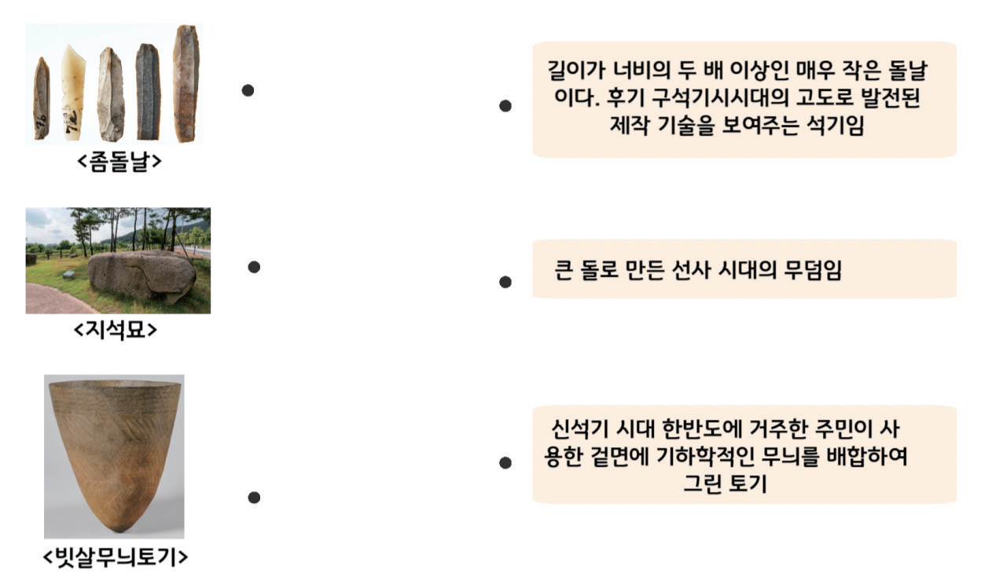
2
.
고인돌에서 농악까지, 다양한 대구의 문화재

Slide 11
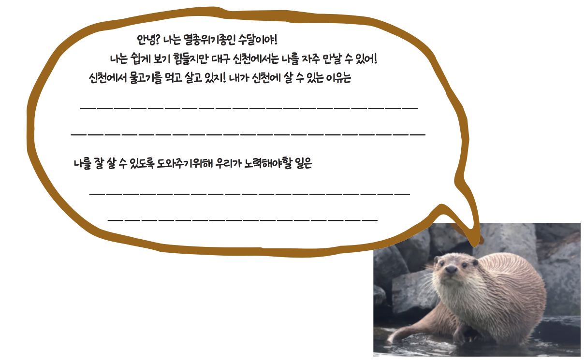
2
.
고인돌에서 농악까지, 다양한 대구의 문화재
교재 103쪽을 읽고 말풍선의 밑줄에 들어갈 말을 작성해보자
신천 생태계가 깨끗하기 때문이야
깨끗한 물을 지키기 위한 노력을 해야해
(예시) 일회용 플라스틱 줄이기, 친환경 제품 사용, 수돗물 절약 등

Slide 12
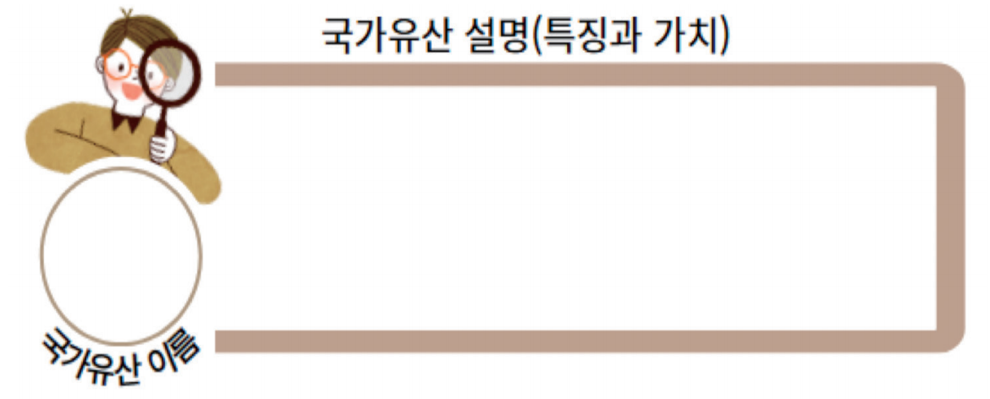
3
.
전시장에 보물이 가득! 경북의 박물관
본문 110~113쪽의 경상북도 국가유산을 하나 골라 친구에게 소개해보자

Slide 13
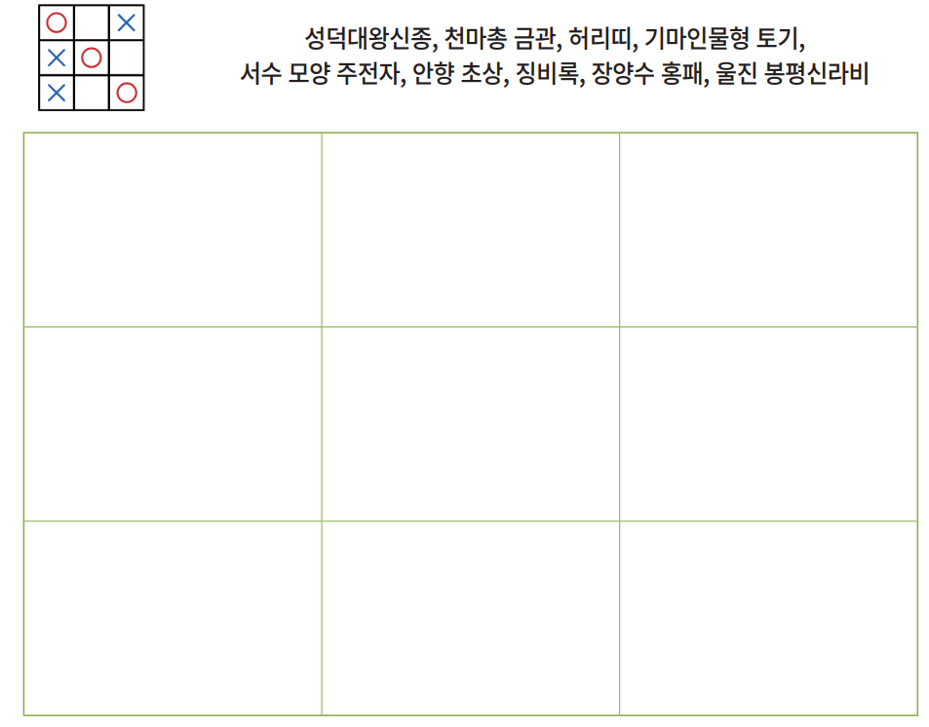
3
.
전시장에 보물이 가득! 경북의 박물관
경상북도의 국가유산으로 빙고놀이 해보기

Slide 14
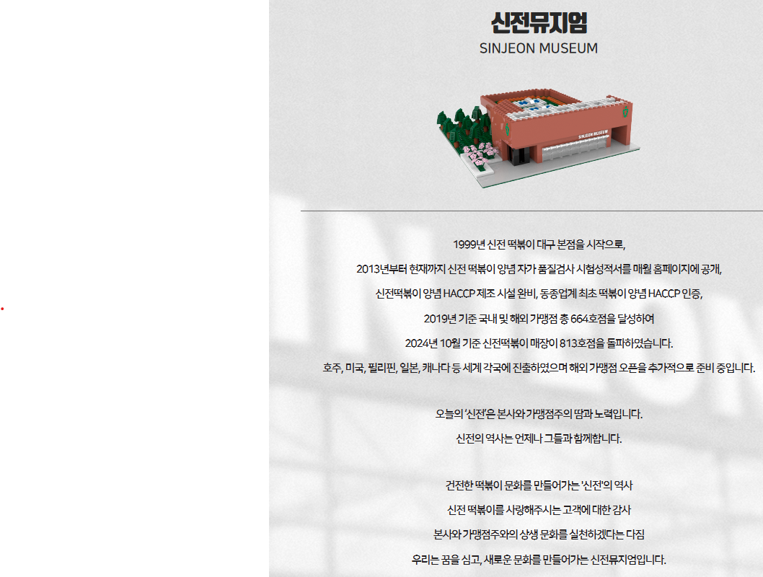
3
.
전시장에 보물이 가득! 경북의 박물관
대구 - 신전뮤지엄
홈페이지

Slide 15
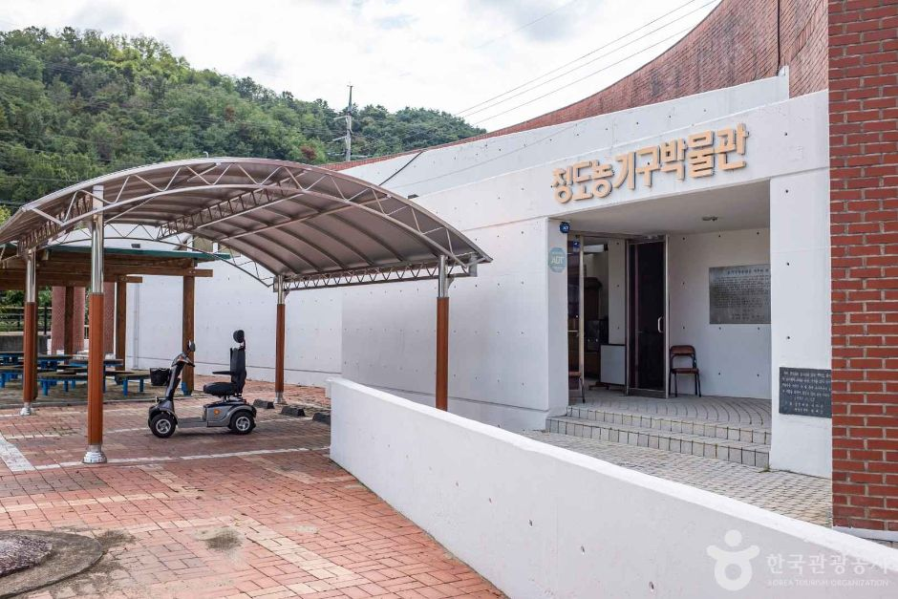
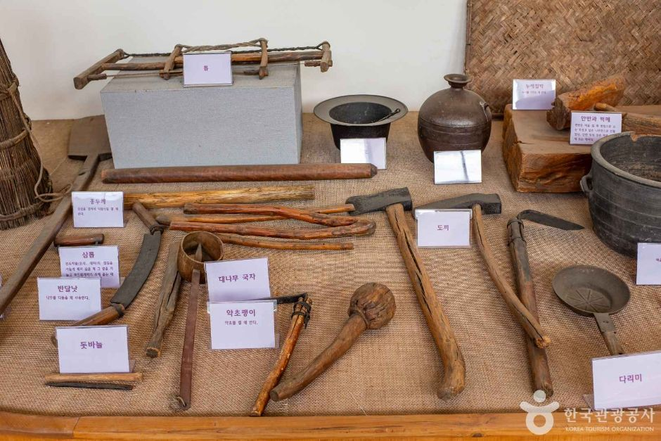
3
.
전시장에 보물이 가득! 경북의 박물관
청도 – 농기구 박물관

Slide 16
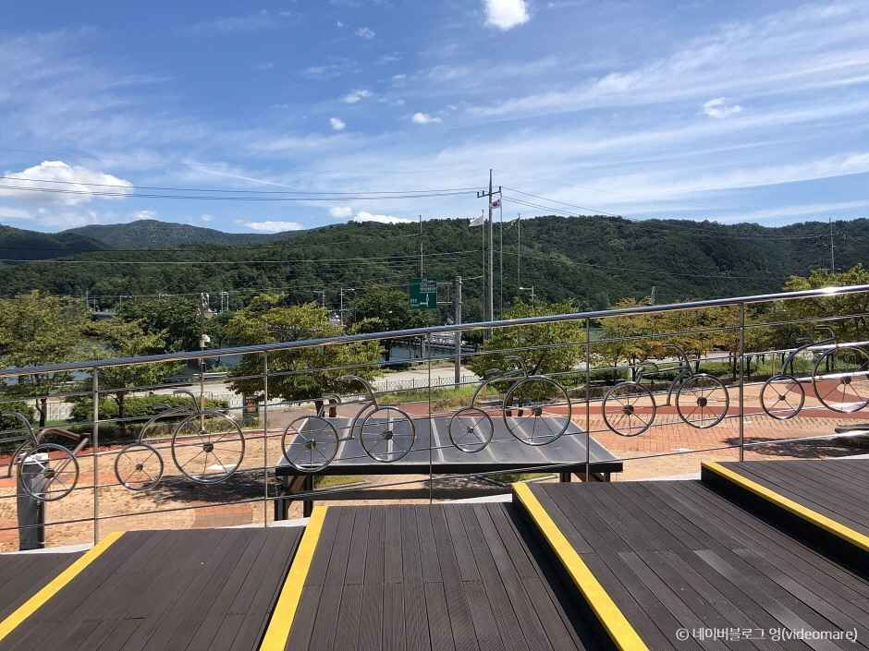
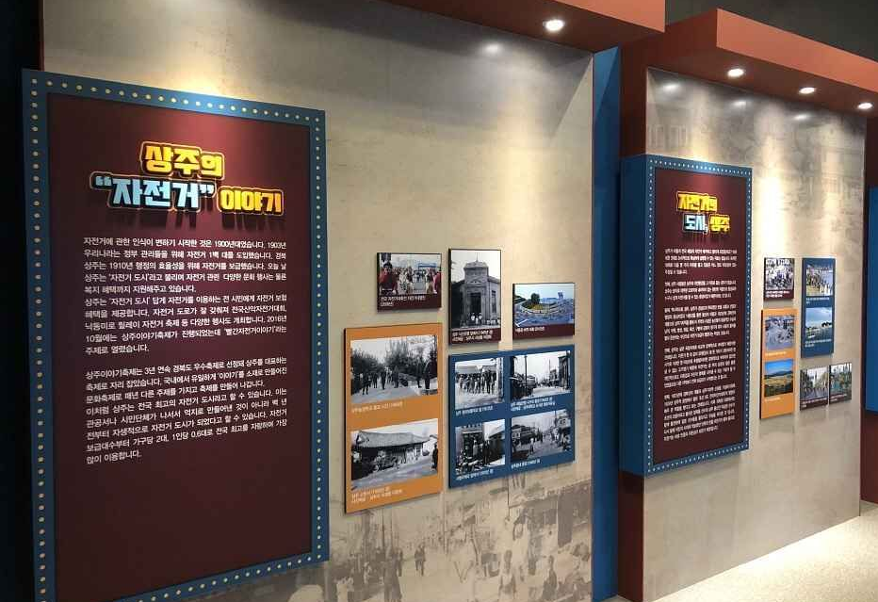
3
.
전시장에 보물이 가득! 경북의 박물관
상주 – 자전거 박물관

Slide 17
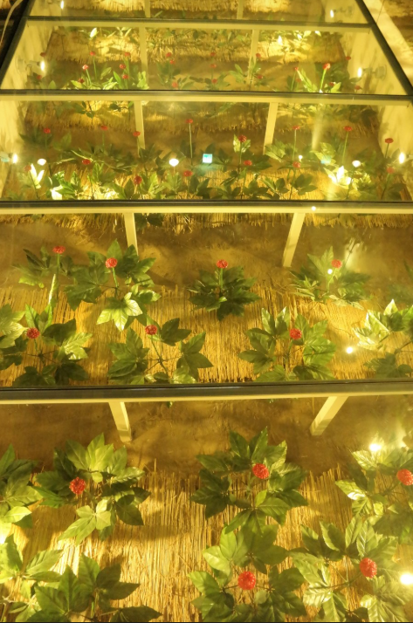
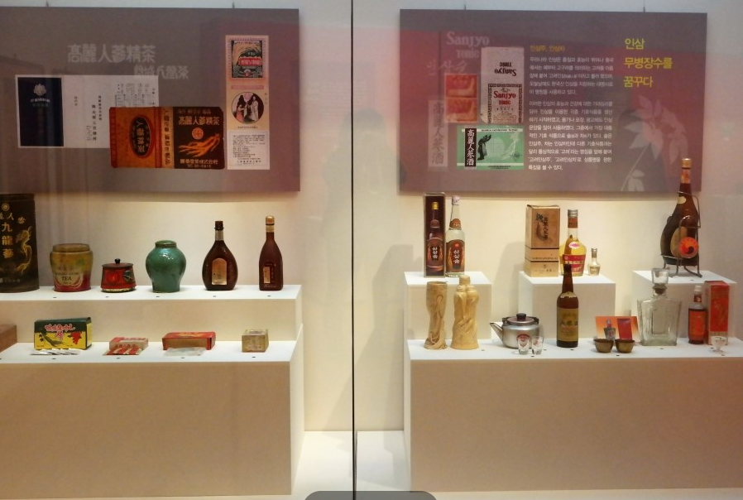
3
.
전시장에 보물이 가득! 경북의 박물관
영주 - 인삼박물관
홈페이지

Slide 18
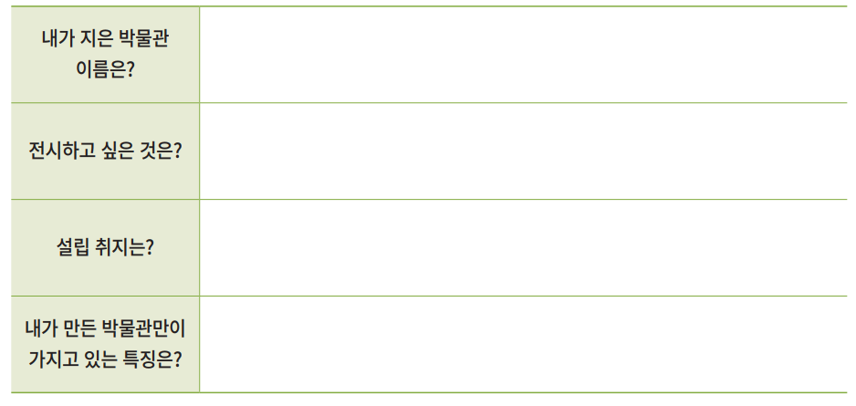
3
.
전시장에 보물이 가득! 경북의 박물관
나만의 박물관 만들기

Slide 19


활동 정리 하기
수업을 통해 이전에 몰랐던 사실을 새롭게 알게 된 것은?
잘못 알았던 사실을 수업을 통해 새롭게 또는 바르게 알게 된 것은?

